Slide 1
第 1 話 インターネットの 情報は正しいの？
情報モラル教育

Slide 2
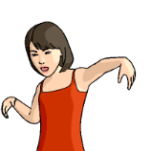
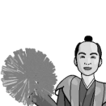
1. インターネットの情報は正しいの？
徳島くんは、SNSやニュースサイト、まとめサイトなどで 知った情報や噂話を、いつも友達に教えていました。
うわさばなし
スクープ！
へえ～！
明日またみんなに 教えてあげよう！
1分
翔@三好
○○は来週で最終回らしいよ！
5分
TSURUGI
○月×日に大地震が来るらしい！的中率100％！
アイドルAが 結婚予定！
徳島（とくしま）くん

Slide 3
1. インターネットの情報は正しいの？
しかし、ウソや誤った情報も多かったため、 次第に誰も徳島くんの話を信用しなくなってしまいました。
どうせ またウソだろ？
お前の話
ウソばっかじゃん！
そんなぁ…

Slide 4
1. インターネットの情報は正しいの？
なぜ、こうなったのでしょうか？

Slide 5
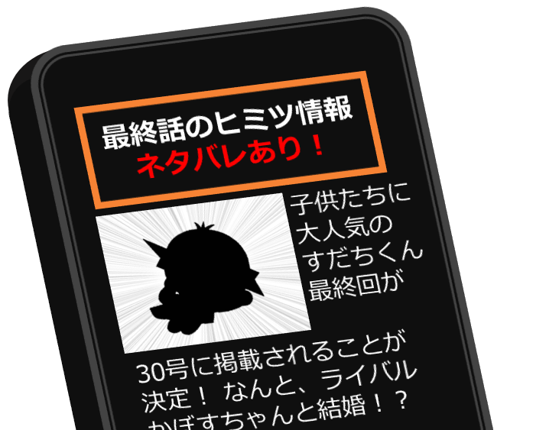
1. インターネットの情報は正しいの？
あふ
インターネット上には、さまざまな情報が溢れています。
すべてが正しいわけではなく、中には、ウソやでたらめ、 間違った情報も混ざっています。
この情報は
正しいのかな
インターネットで見つけた情報を、 なんでもすぐに信じるのは、とても危険です。
正しい情報なのか、情報源は信頼できるのかなどを、しっかり見極めることが大切です。

Slide 6
1. インターネットの情報は正しいの？
わざとでなくても､ウソや間違った情報を広めてしまったら、あなたの信用を失ってしまうかもしれません。
情報に振り回されないように、 インターネットを上手に活用しましょう。
スクープ！
情報が正しいか
確認しよう！
アイドルAが 結婚予定！

